Slide 1
“Первичный анализ данных”
Группа № 7
Состав:
Ефремов Ю.C.
Костромин К.В.
Платинов С.Л.
Кувандыкова А.А.

Slide 2
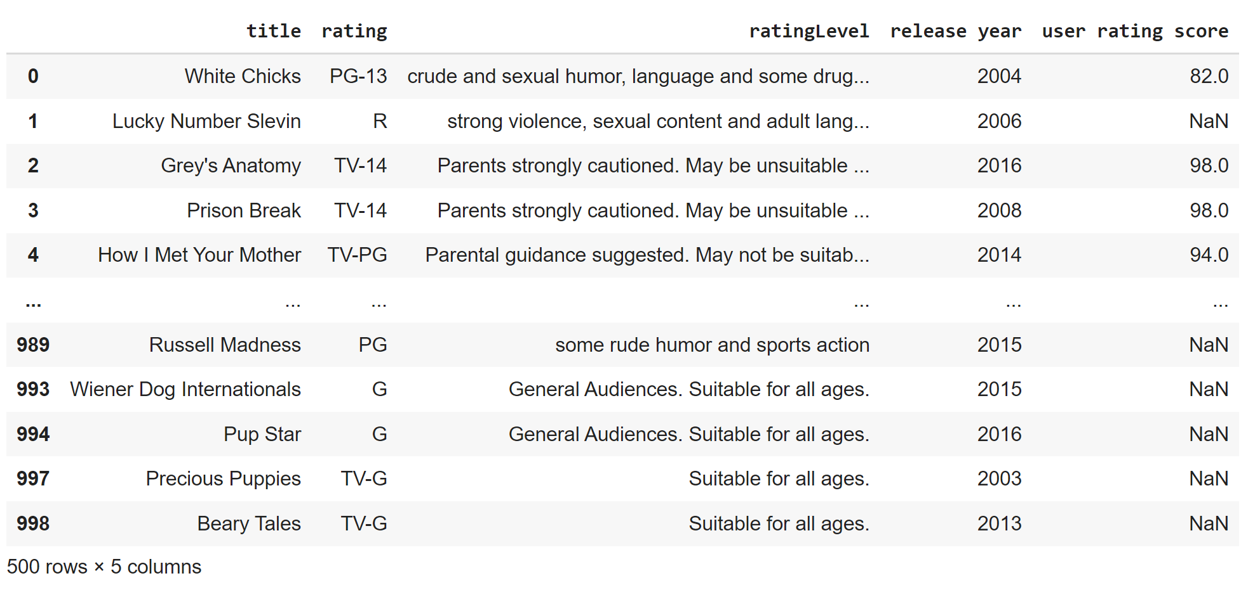

Описание датасета
Датасет “1000 Netflix Shows” (по состоянию на 11.06.2017) содержит 500 (после удаления дубликатов) шоу, выпущенных с 1940 по 2017гг.
Описание признаков:
title - название шоу (496 уникальных и 0 пустых значений)
rating - рейтинг шоу (13 уникальных и 0 пустых значений)
ratingLevel - описание рейтинговой группы и особенностей шоу (99 уникальных и 33 пустых значений)
release year - год выпуска шоу (35 уникальных и 0 пустых значений)
user rating score - оценка пользователей (42 уникальных и 244 пустых значений)

Slide 3
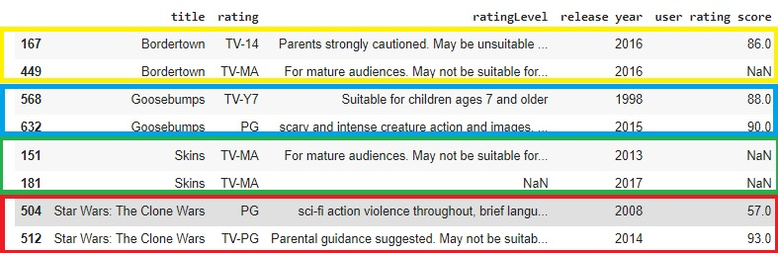
Особенности датасета. Одинаковые названия
После проведения процедуры удаления дубликатов в нашем датасете обнаруживаются 4 пары шоу к которым есть вопросы. Названия в них одинаковые, при этом значения в других колонках разные, но могут и совпадать. Мы с ними ничего не делаем, считаем их уникальными значениями.
Notes:
что с ними делаем?

Slide 4
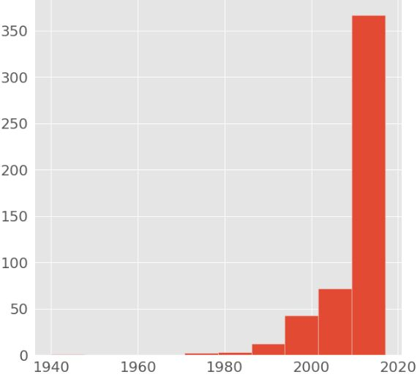
Распределение количества запущенных шоу в зависимости от года выпуска
Распределение шоу по годам
(35 уникальных значений)
от 1940 до 2017 года
Давайте построим boxplot для наших данных

Slide 5
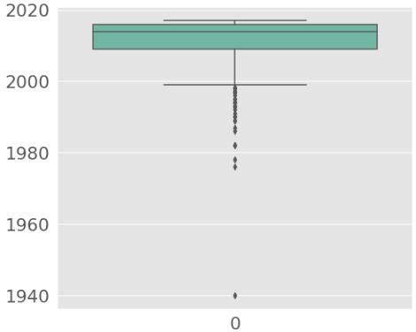
Выброс(ы)
Boxplot показывает что есть выбросы
Давайте применим метод интерквартильного размаха для нахождения выбросов в нашем датасете.

Slide 6
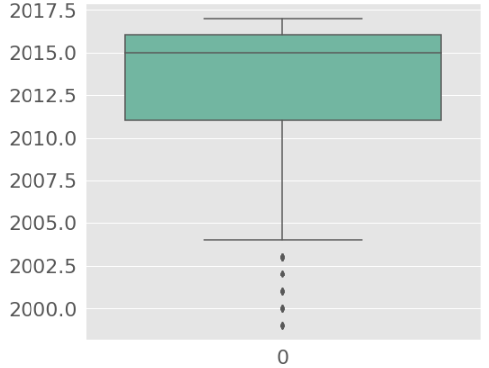
Выброс(ы)
Применяя метод IQR мы получаем следующие данные для ряда лет, в которые снимались шоу
Применяя эти параметры для нашего ряда получаем, что у нас остаются только года
от 1999 до 2017.
После применения IQR остается 19 уникальных значений для годов выпуска шоу.

Slide 7
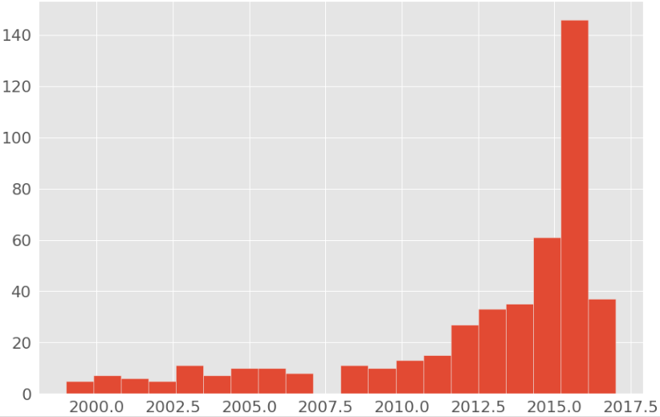
Распределение количества запущенных шоу в зависимости от года после удаления выбросов
после удаления выбросов получаем следующую картину по годам выпуска шоу

Slide 8
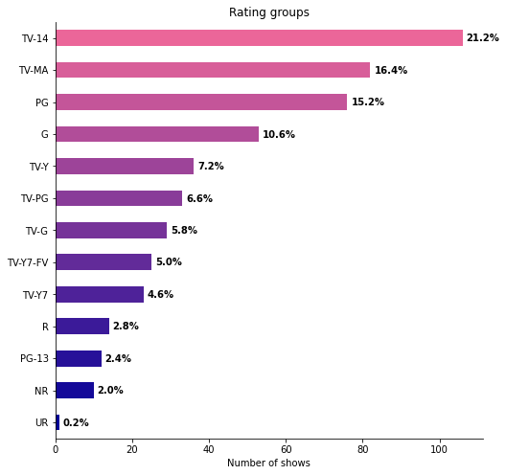
Рейтинговые группы
TV-14 | TV-MA | PG | G | TV-Y | TV-PG | TV-G | TV-Y7-FV | TV-Y7 | R | PG-13 | NR | UR
rating | shows | ratingLevel | release years | user rating score
name | count | unique values | min-max | count | mean | median | min | max
TV-14 | 106 | 2 | 2003 - 2017 | 77 | 83 | 86 | 58 | 98
TV-MA | 82 | 1 | 2007 - 2017 | 40 | 85 | 89 | 56 | 99
PG | 76 | 63 | 1978 - 2016 | 48 | 84 | 86 | 57 | 98
G | 53 | 1 | 1940 - 2016 | 19 | 74 | 70 | 55 | 96
TV-Y | 36 | 1 | 1993 - 2016 | 8 | 75 | 76 | 67 | 82
TV-PG | 33 | 1 | 2005 - 2017 | 21 | 84 | 88 | 55 | 98
TV-G | 29 | 1 | 1998 - 2016 | 11 | 74 | 74 | 58 | 90
TV-Y7-FV | 25 | 1 | 1996 - 2017 | 8 | 73 | 72 | 56 | 88
TV-Y7 | 23 | 1 | 1989 - 2017 | 6 | 77 | 75 | 65 | 88
R | 14 | 14 | 2001 - 2016 | 7 | 85 | 79 | 77 | 97
PG-13 | 12 | 12 | 1998 - 2013 | 9 | 71 | 68 | 56 | 89
NR | 10 | 1 | 2013 - 2016 | 2 | 77 | 77 | 57 | 97
UR | 1 | 1 | 2016 - 2016 | 0 | NaN | NaN | NaN | NaN
13
групп

Slide 9
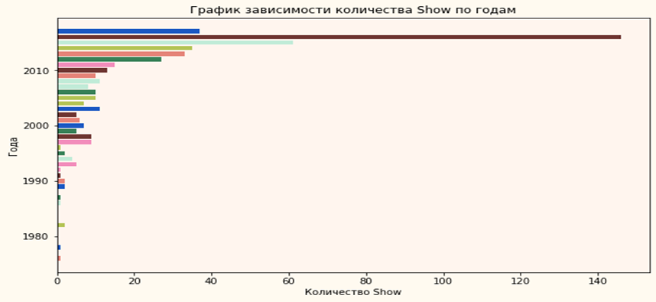
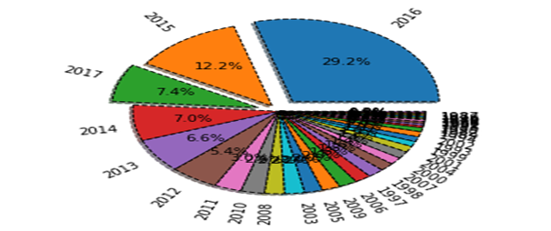
Динамика успешности (часть 1)
Распределение количества запущенных шоу в зависимости от года
Гистограмма отражает значительный рост распределения запущенных show по мере возрастания значения в годах. Отмечается пик значения в 2016г(143). Надо отметить, что по состоянию на 11.06.2017 в 2017году выпущено 37 Show, Вывод: Успешным можно считать 2016г. 2017г имеет второе значение успешности. Но судить в целом, можно только при получении данных за 2017г. Если опираться на статистику, то неуклонный рост с 2009г выпущенных Show, дает основания полагать что 2017г продолжит тенденцию и будет успешным.
На круговой диаграмме мы можем наглядно видеть доли выпущенных Show распределенных по годам относительно общего объема Show.

Slide 10
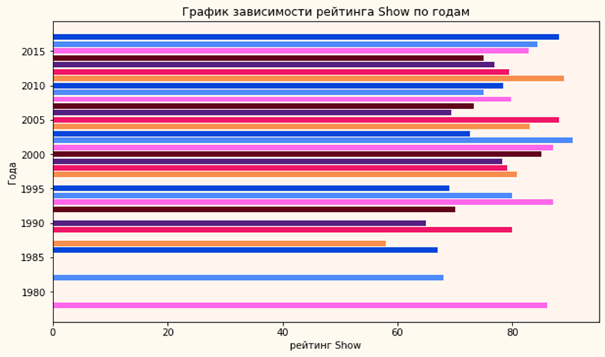
Динамика успешности (часть 2)
Распределение оценок пользователей в зависимости от года
По распределению оценок по годам можно судить о концентрации понравившихся Show в отдельные годы.
Таблица наиболее высоких средних оценок, распределенных по годам
год выпуска Show | оценка (м.о.)
1993 | 87.0
2001 | 87.0
2002 | 90.5
2005 | 88.1
2011 | 89.0
2017 | 88.1

Slide 11
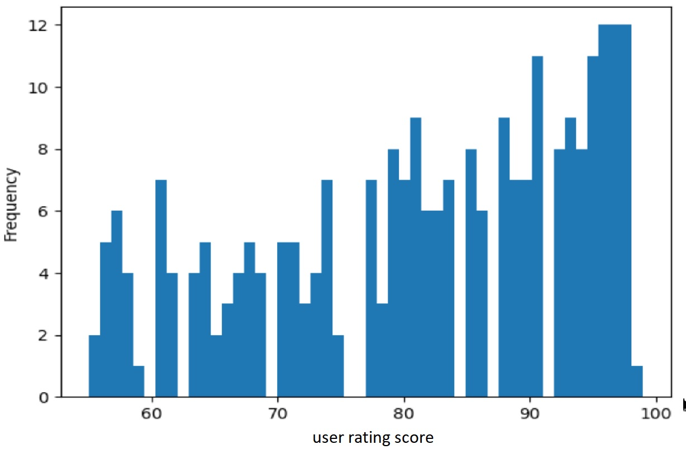
Оценки пользователей - описание
user rating score
count | min | mean | median | max
256 | 55 | 81 | 84 | 99
Для исследования оценки пользователей введем дополнительные производные признаки: title_len- количество символов в названии шоу (51 уникальных) words_in_title - количество слов в названии шоу (11 уникальных) title_startswith- первый символ в названии шоу (30 уникальных) score_10 - количество десятков в оценке (5 уникальных) score_X - последняя цифра в оценке (10 уникальных) score_odd - нечетность оценки (2 уникальных)
Гистограмма оценок

Slide 12
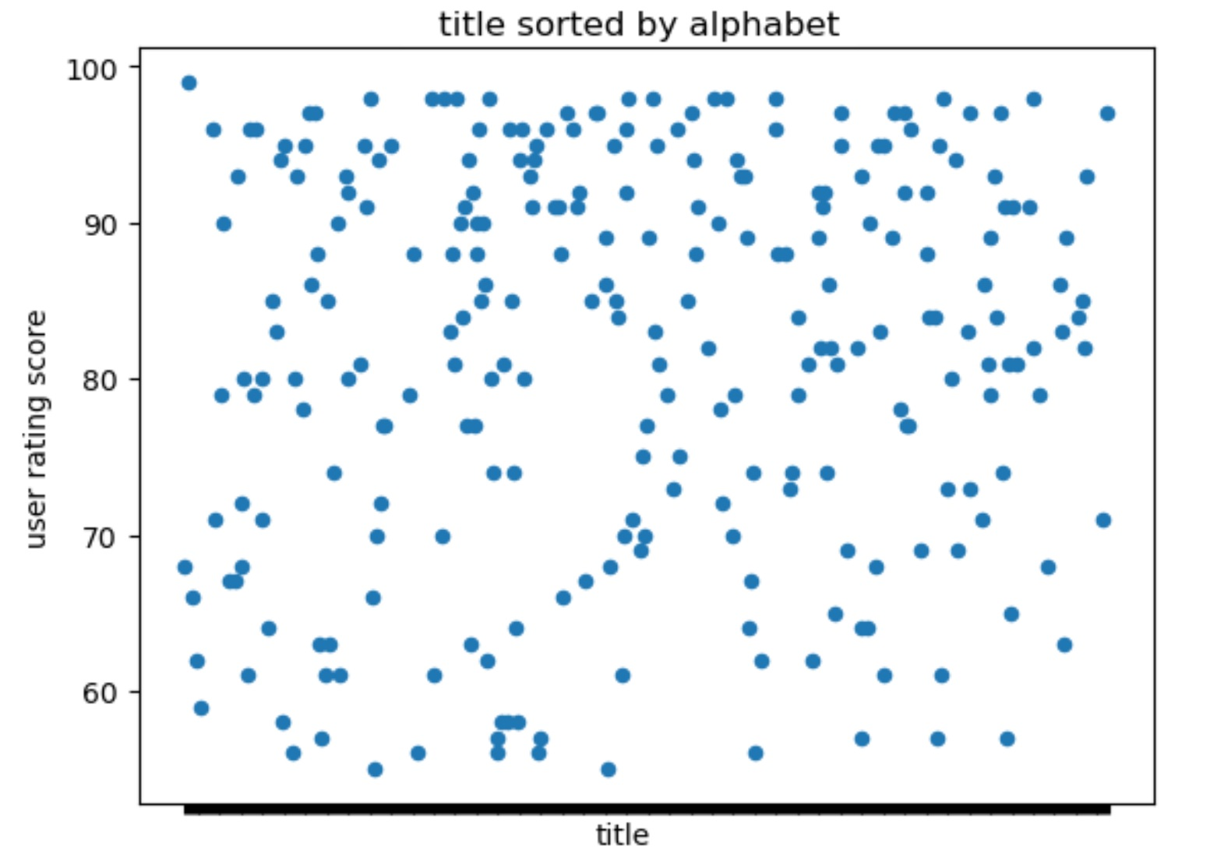
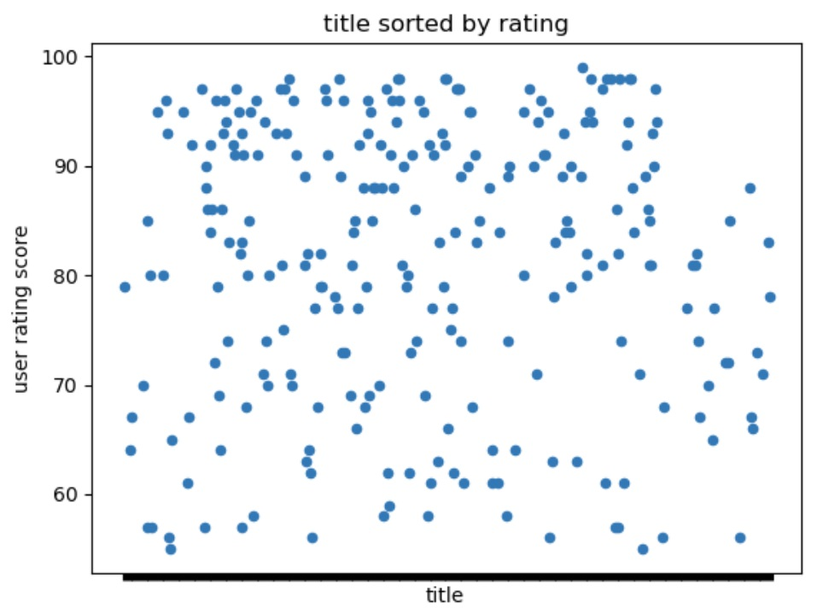
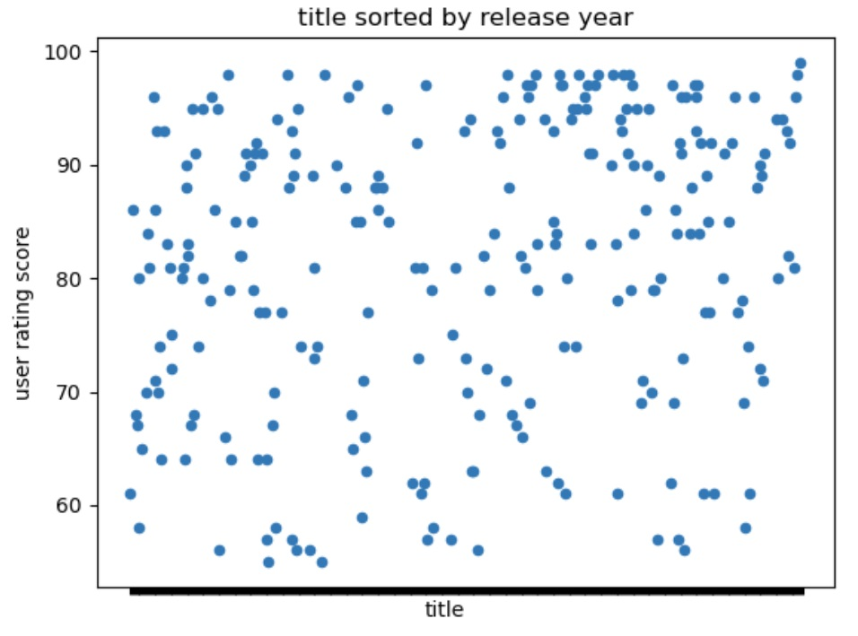
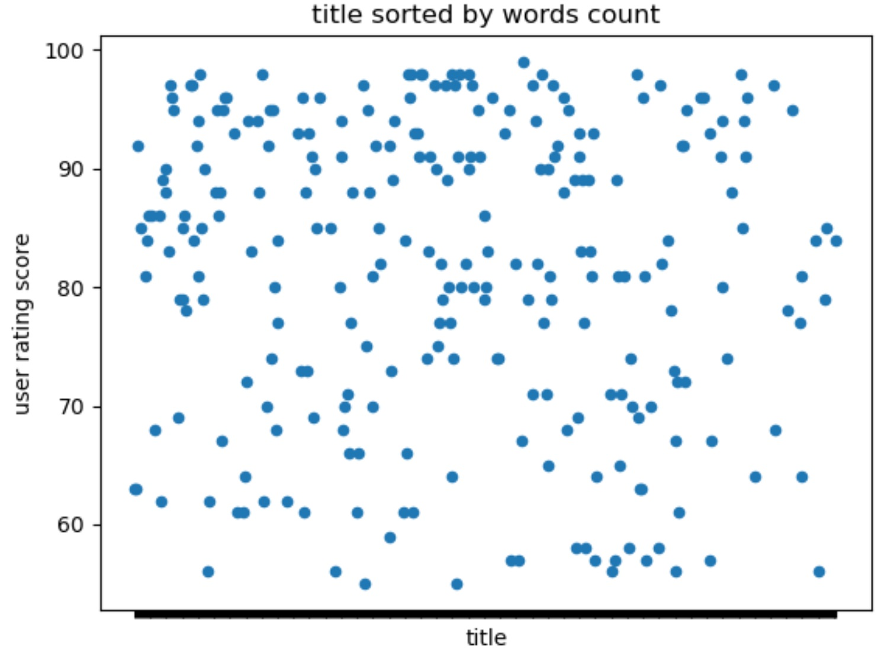
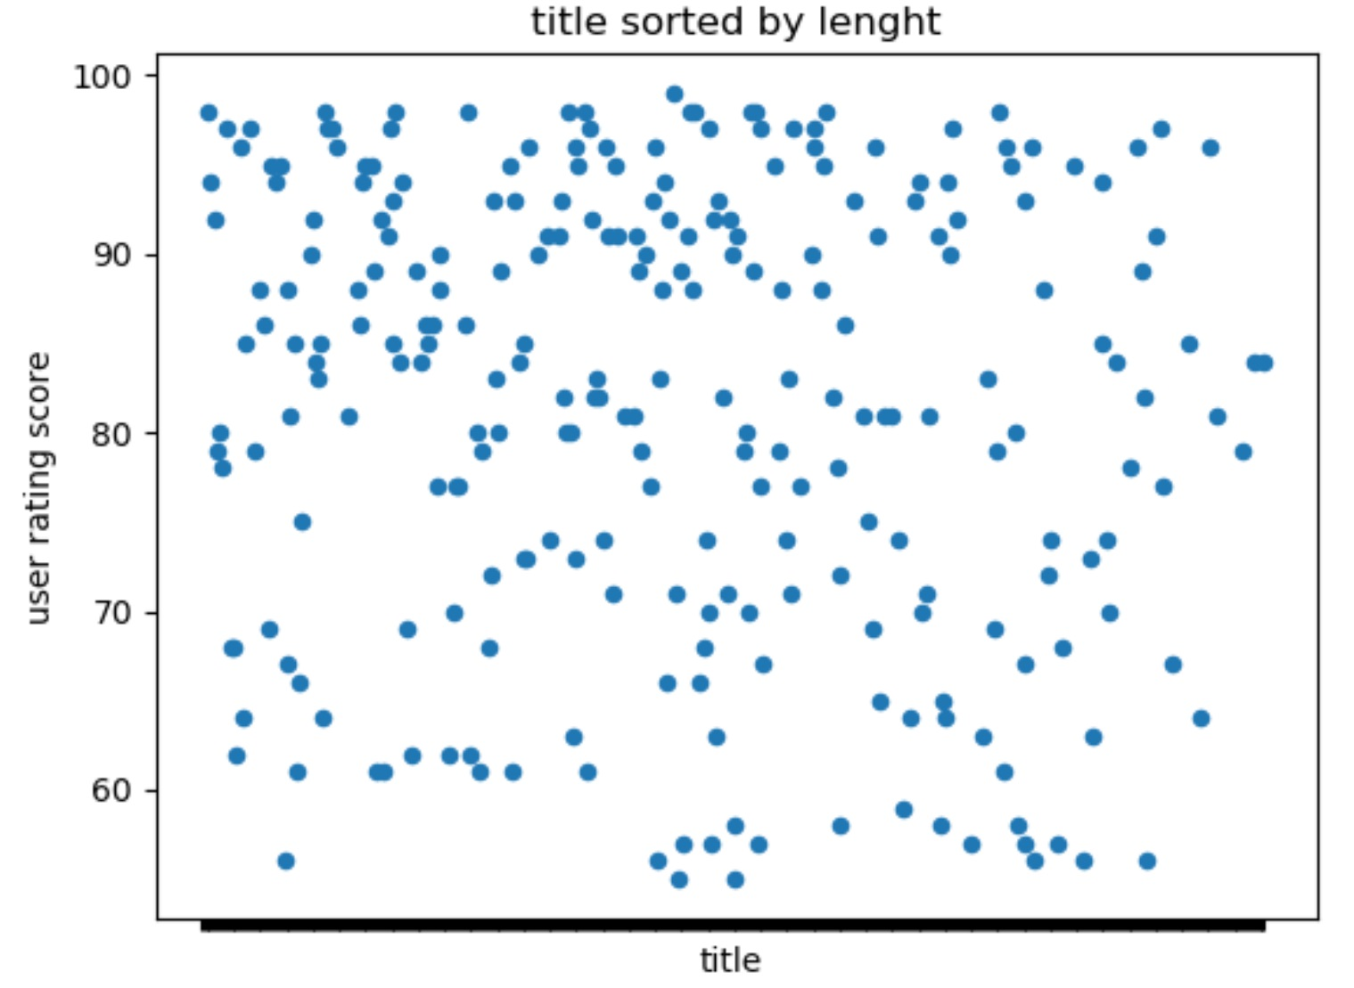
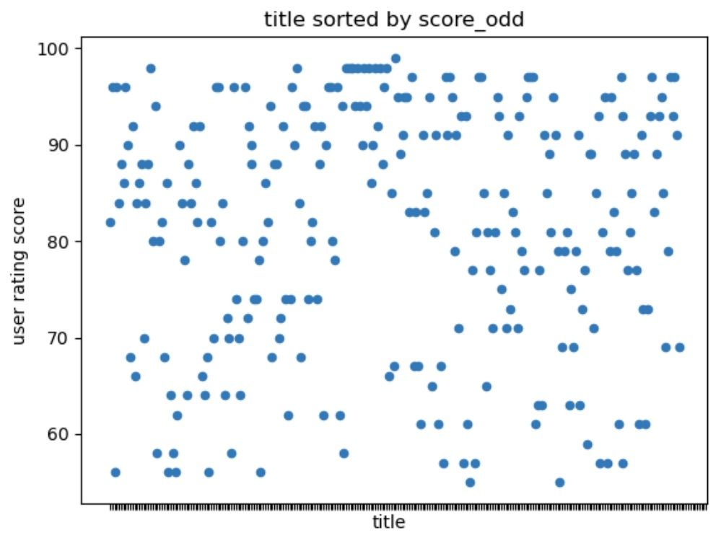
Оценки пользователей - распределение 1
При сортировке датасета по алфавиту, по рейтингу, по году релиза, по количеству слов, по количеству символов в заголовке, по четности оценки - каких-то явных зависимостей оценок не заметили.
Notes:
ыавп

Slide 13
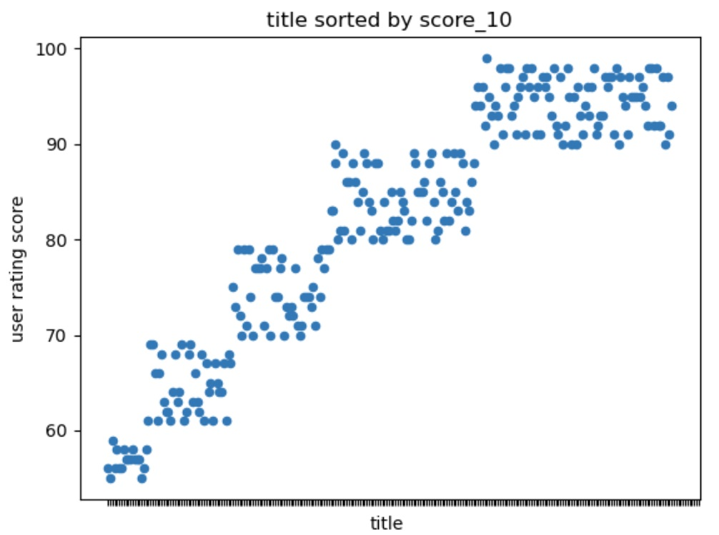
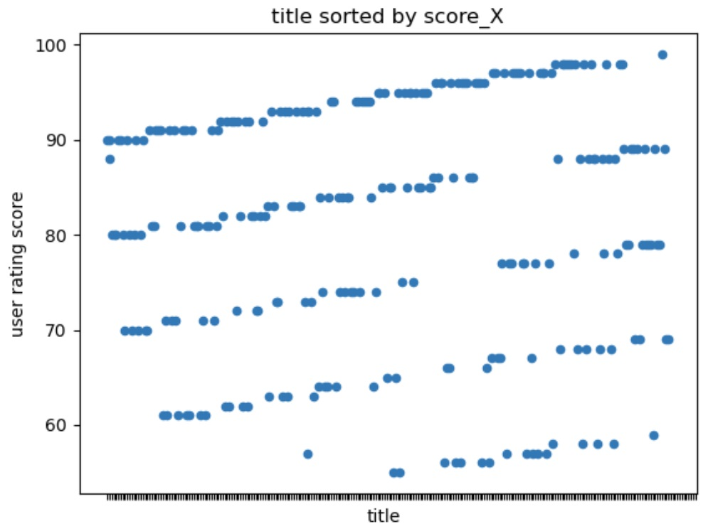
Оценки пользователей - распределение 2
При сортировке оценок по количеству десятков видим прямоугольники с хаотичным расположением оценок внутри. Длина прямоугольников оценок увеличиваются с ростом значения параметра.
При сортировке оценок по последней цифре видим ступенчатое расположение оценок. При чем отсутствуют оценки 60, 76, 87.

Slide 14
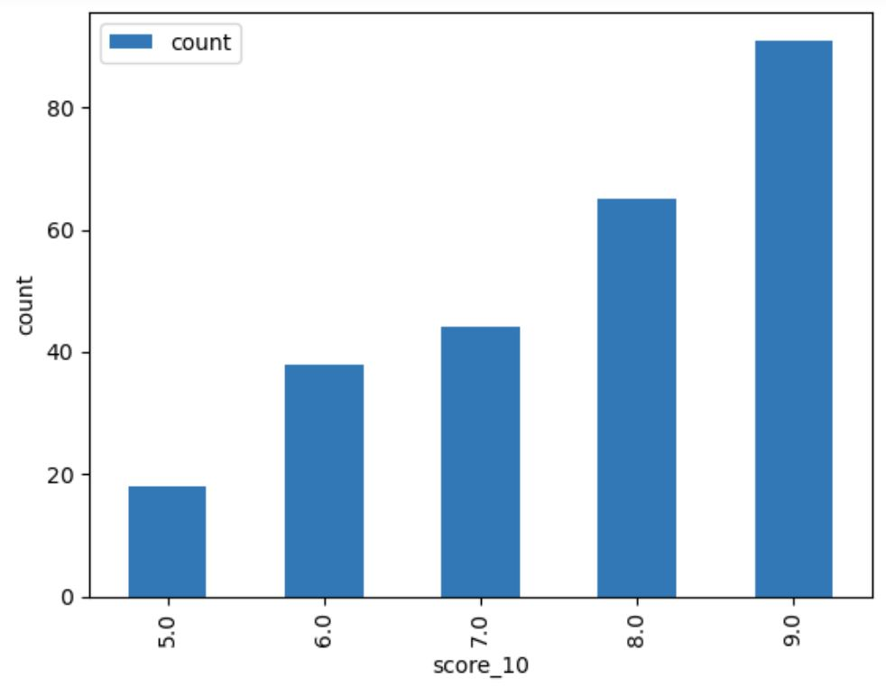
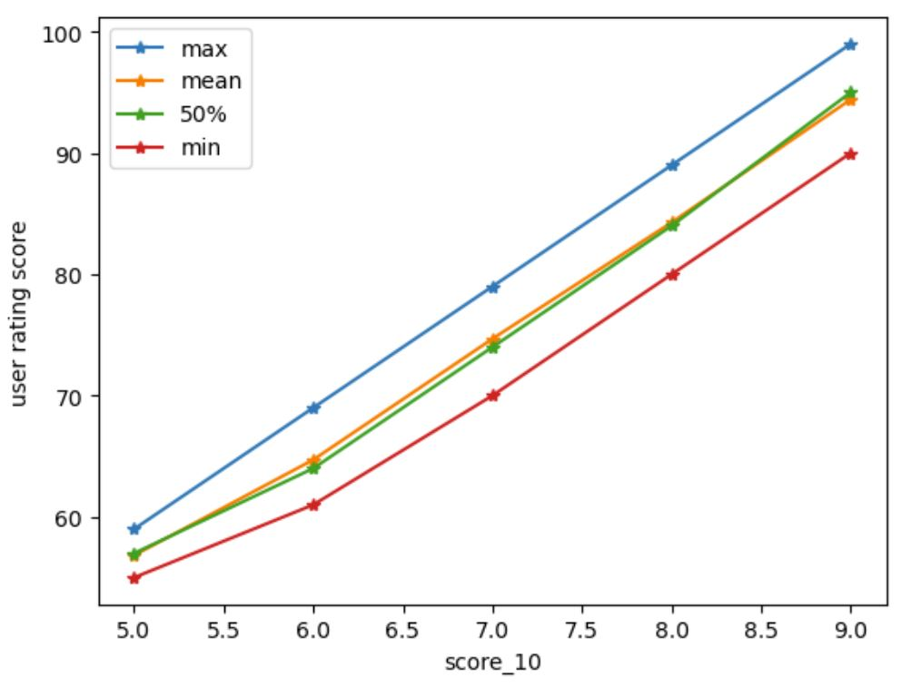
Оценки пользователей - статистика score_10
На диаграмме видим увеличение количества оценок при увеличении первой цифры в оценке.

Slide 15
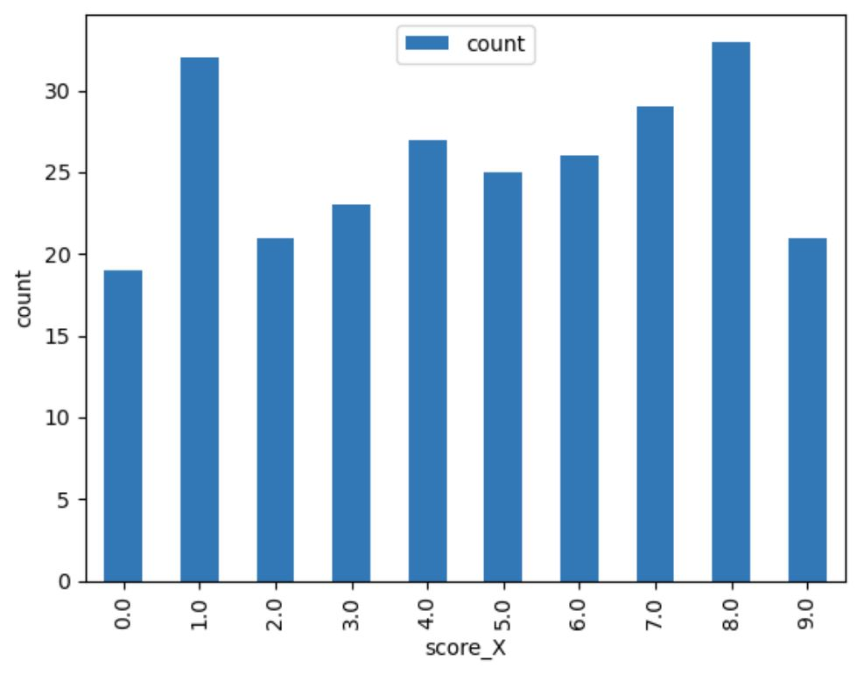
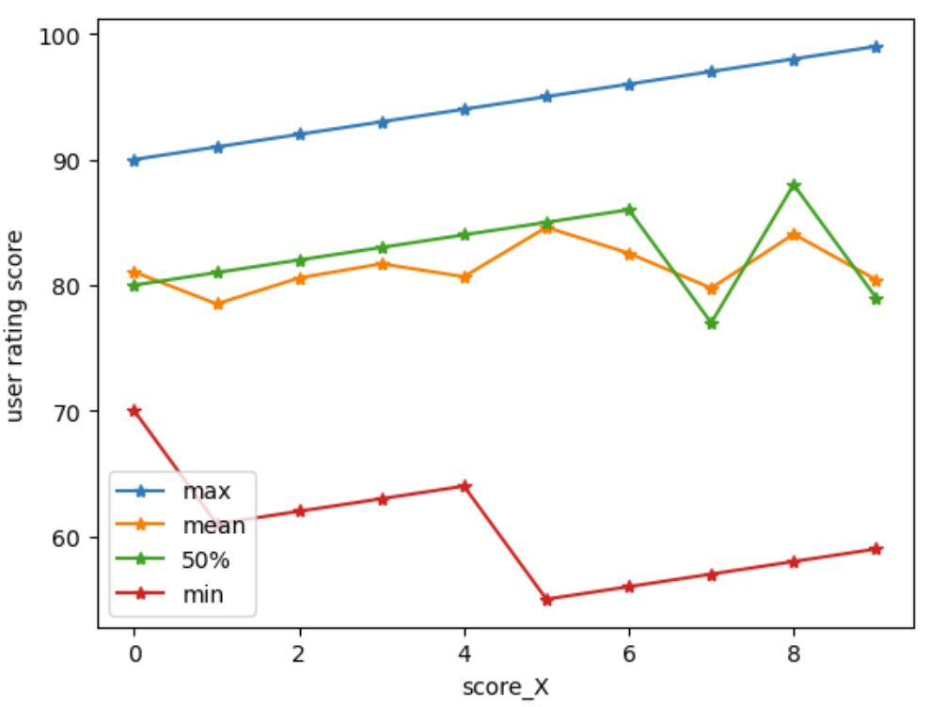
Оценки пользователей - статистика score_X
Больше всего оценок, оканчивающихся на 8 и 1 (33 и 32 соответственно).
Меньше всего оценок, оканчивающихся на 0 и 9 (19 и 21 соответственно).

Slide 16
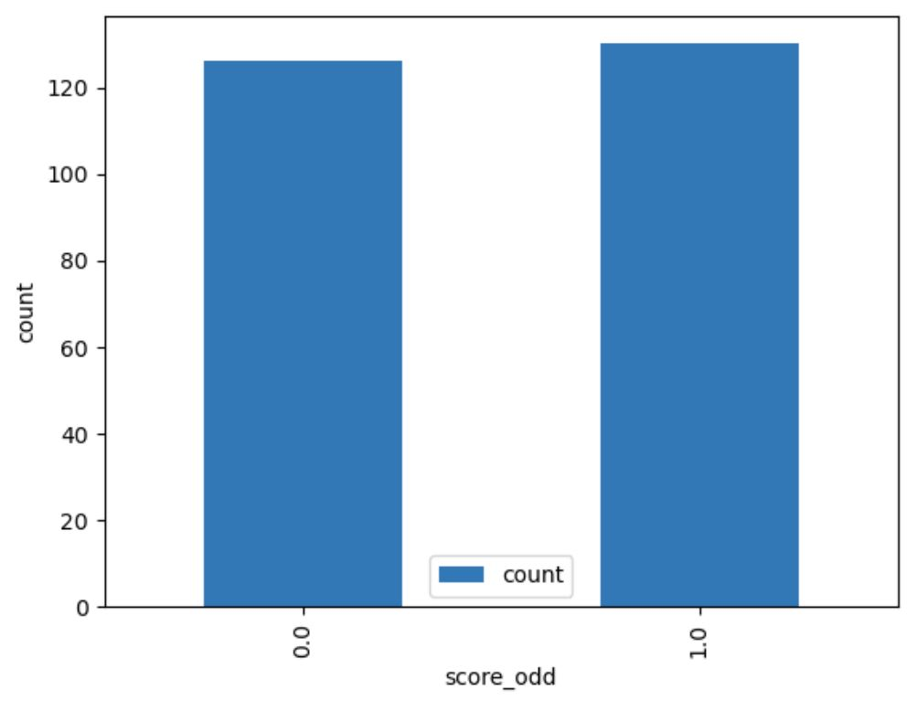
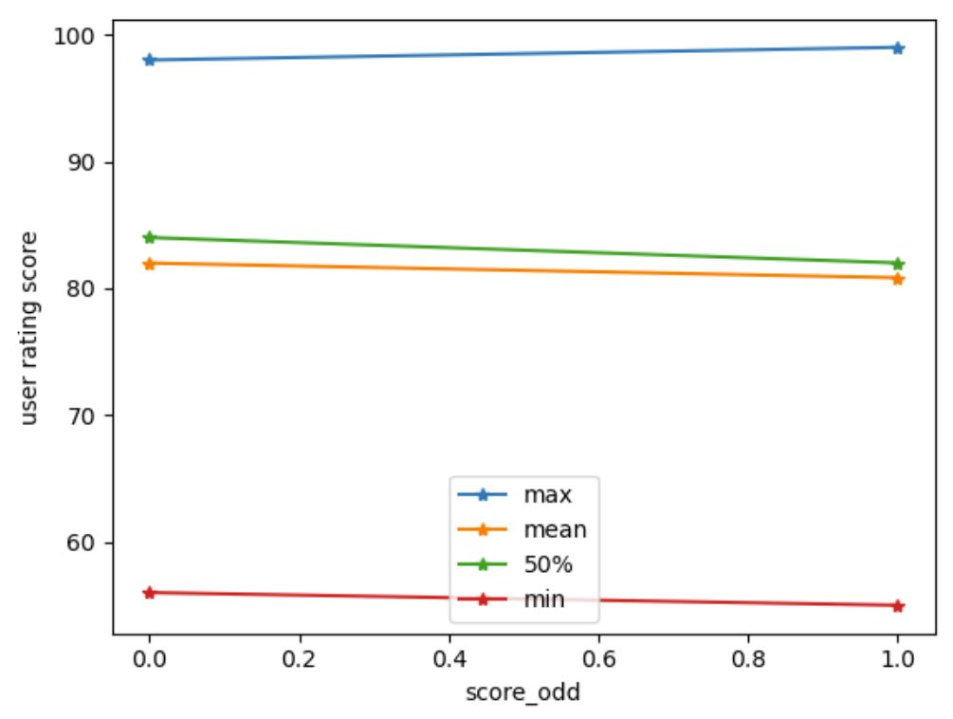
Оценки пользователей - статистика score_odd
Четные и нечетные оценки распределены примерно поровну (126 и 130 соответственно).

Slide 17
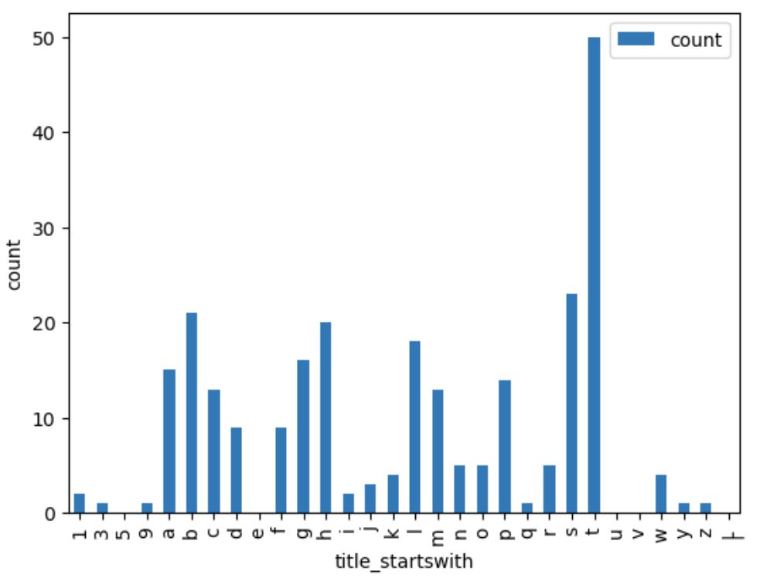
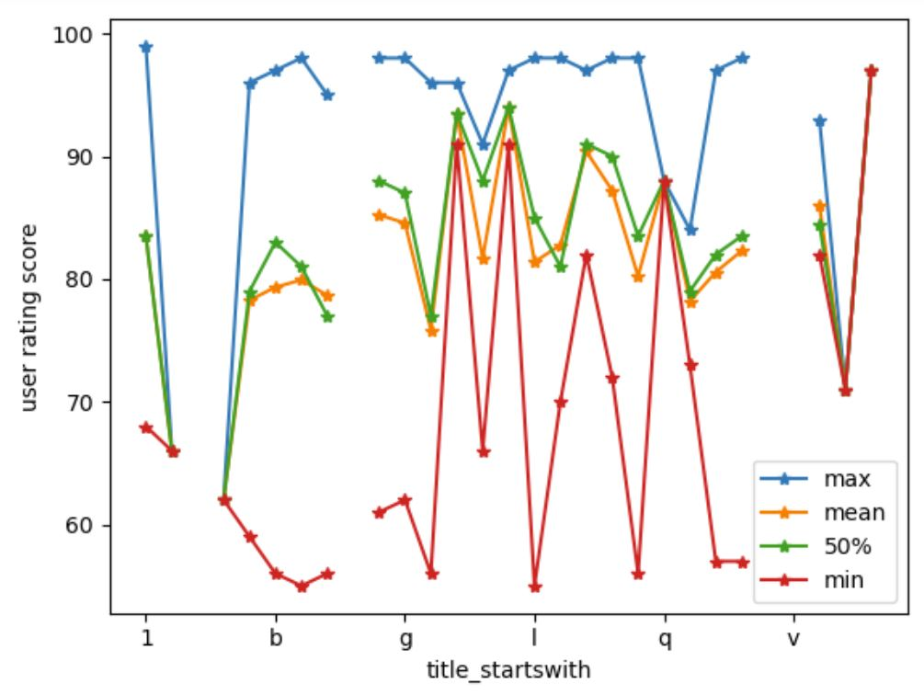
Оценки пользователей - статистика title_startswith
Больше всего фильмов на букву ‘t’. Причем 42 из 50 фильмов с оценками начинаются с определенного артикля ‘the’.
Дальше по количеству фильмов с оценками идут фильмы, начинающиеся на ‘s’, ‘b’, ‘h’.

Slide 18
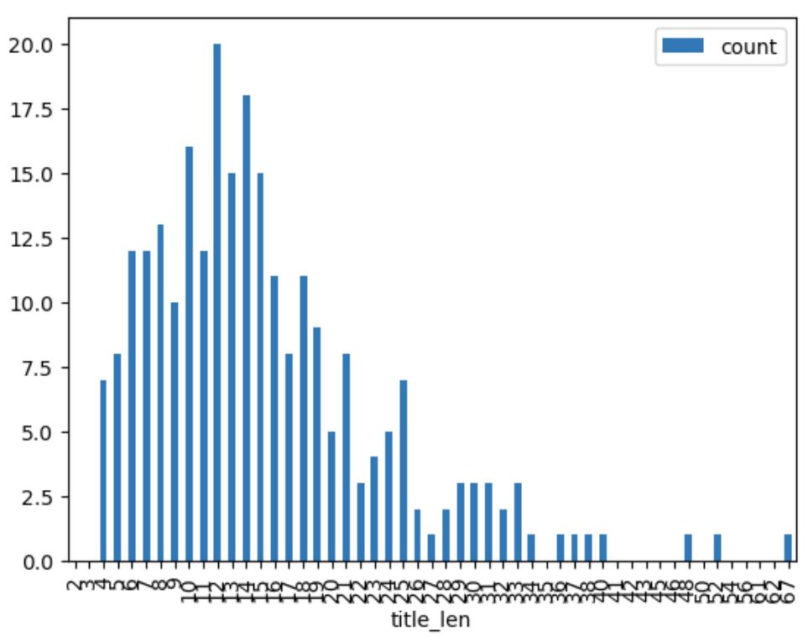
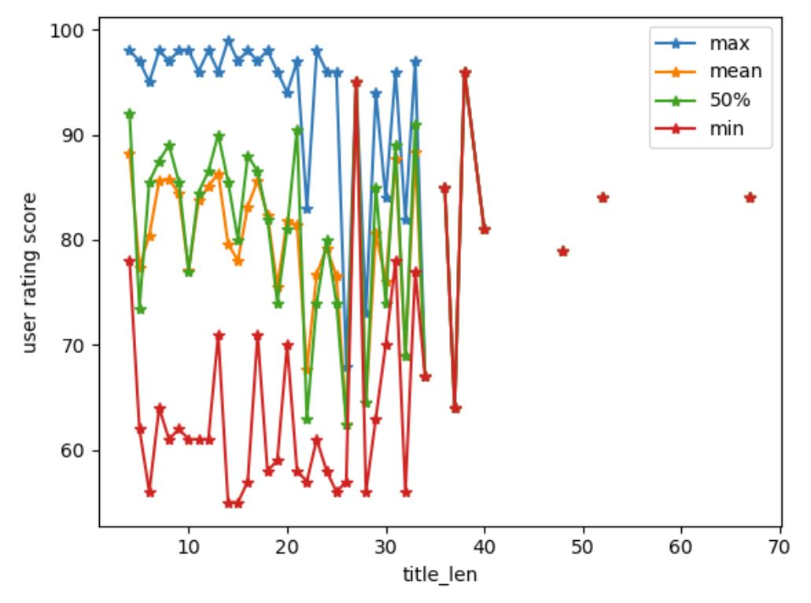
Оценки пользователей - статистика title_len
¾ фильмов имеют не более 23 символов в названии.
В среднем в названии 15-17 символов.

Slide 19
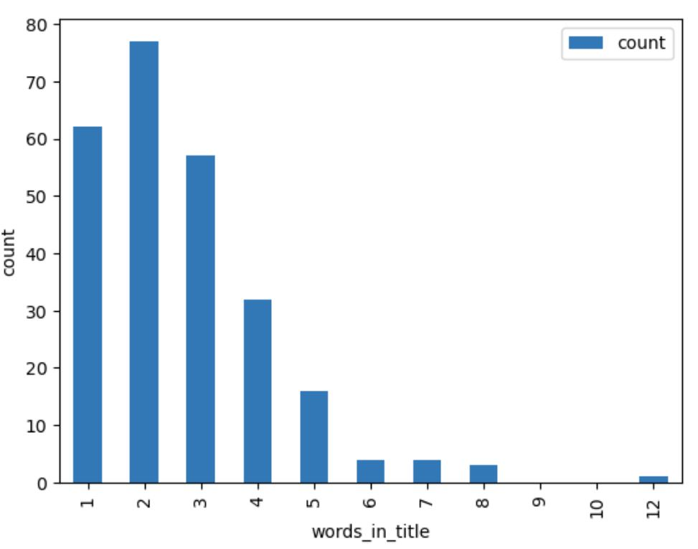
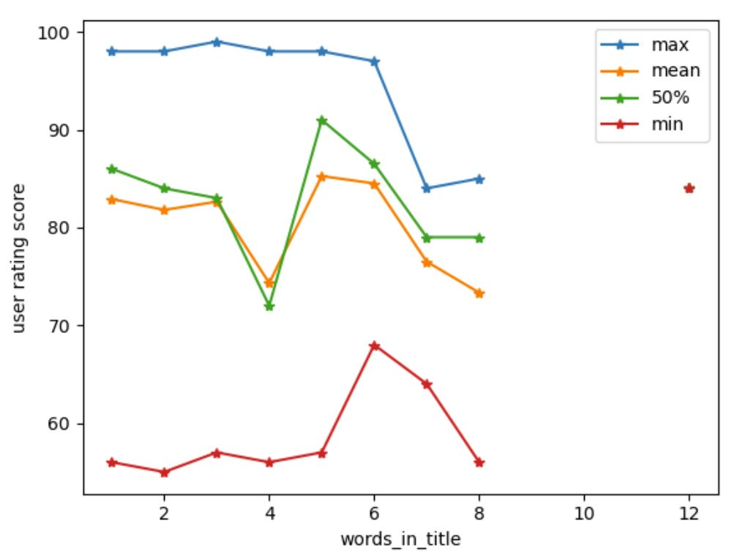
Оценки пользователей - статистика words_in_title
¾ фильмов имеют не более 4 слов в названии.
Чаще всего 1-2 слова в названии.

Slide 20
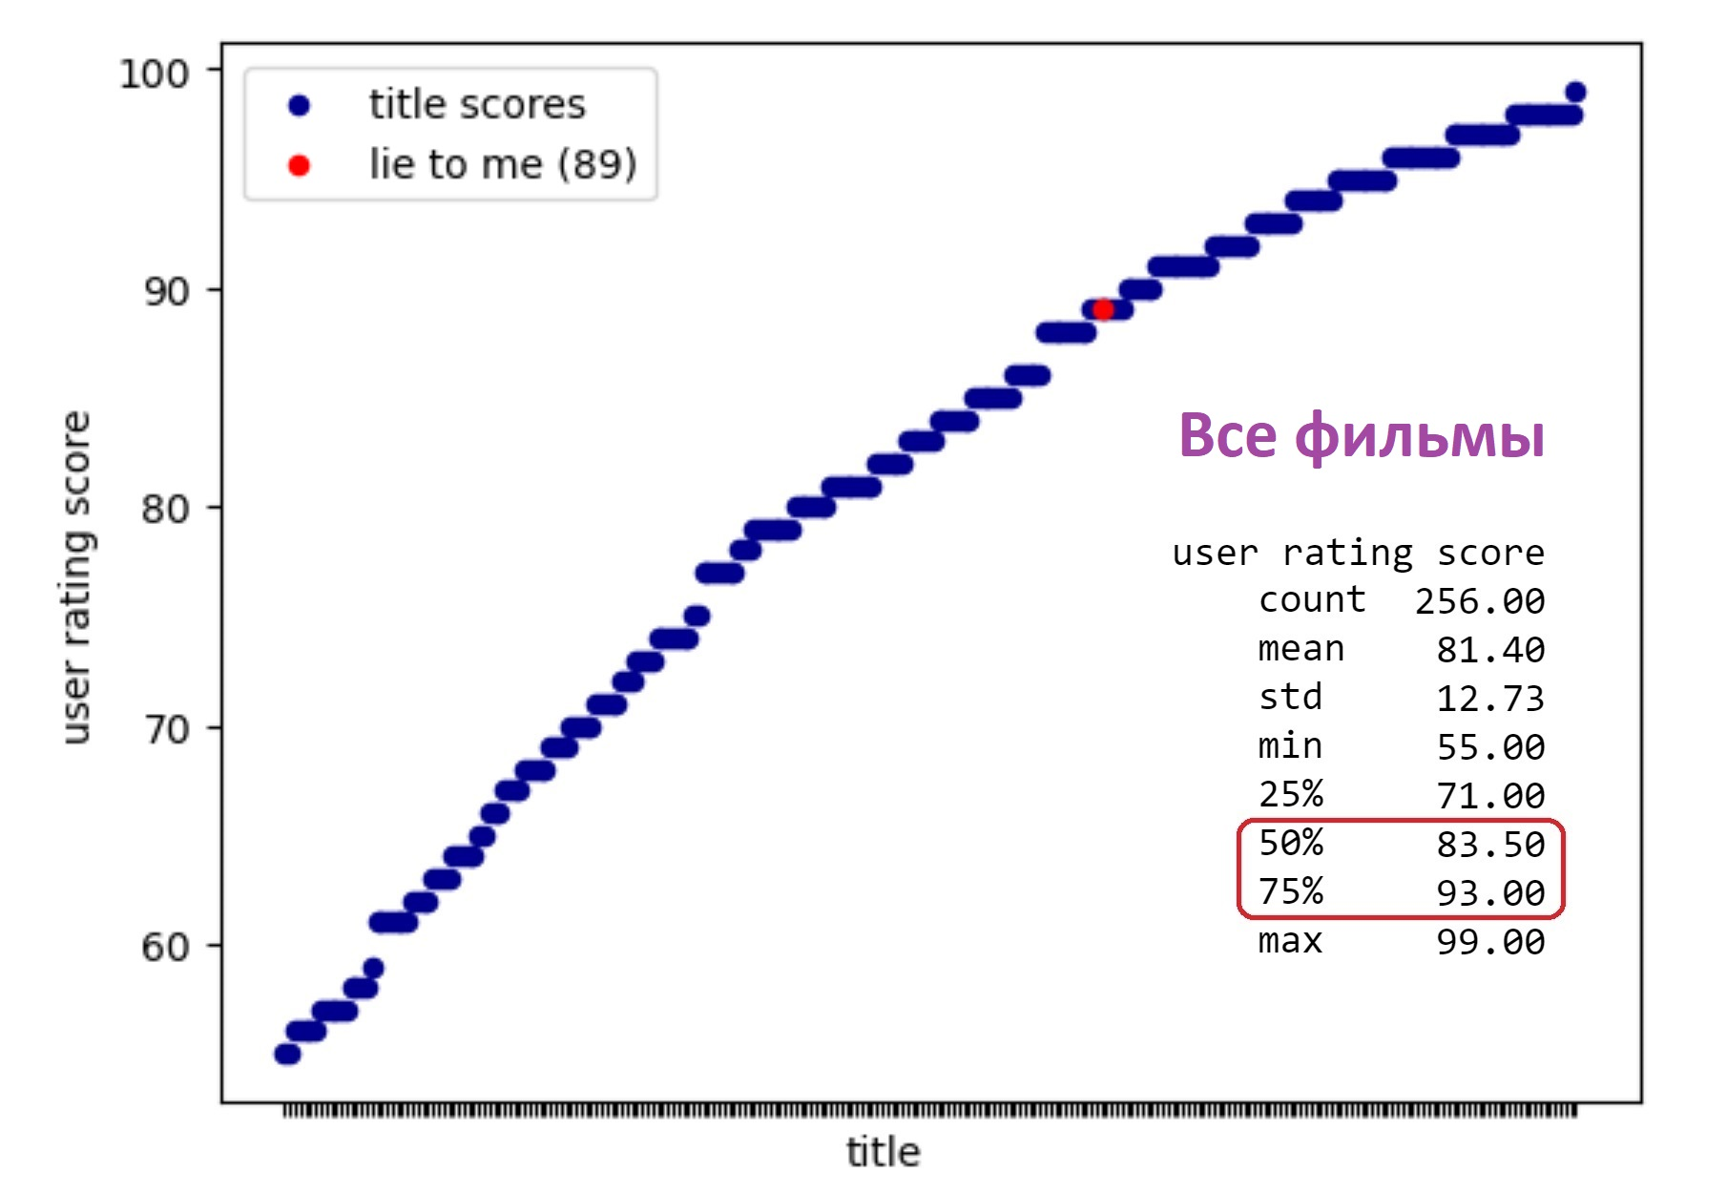
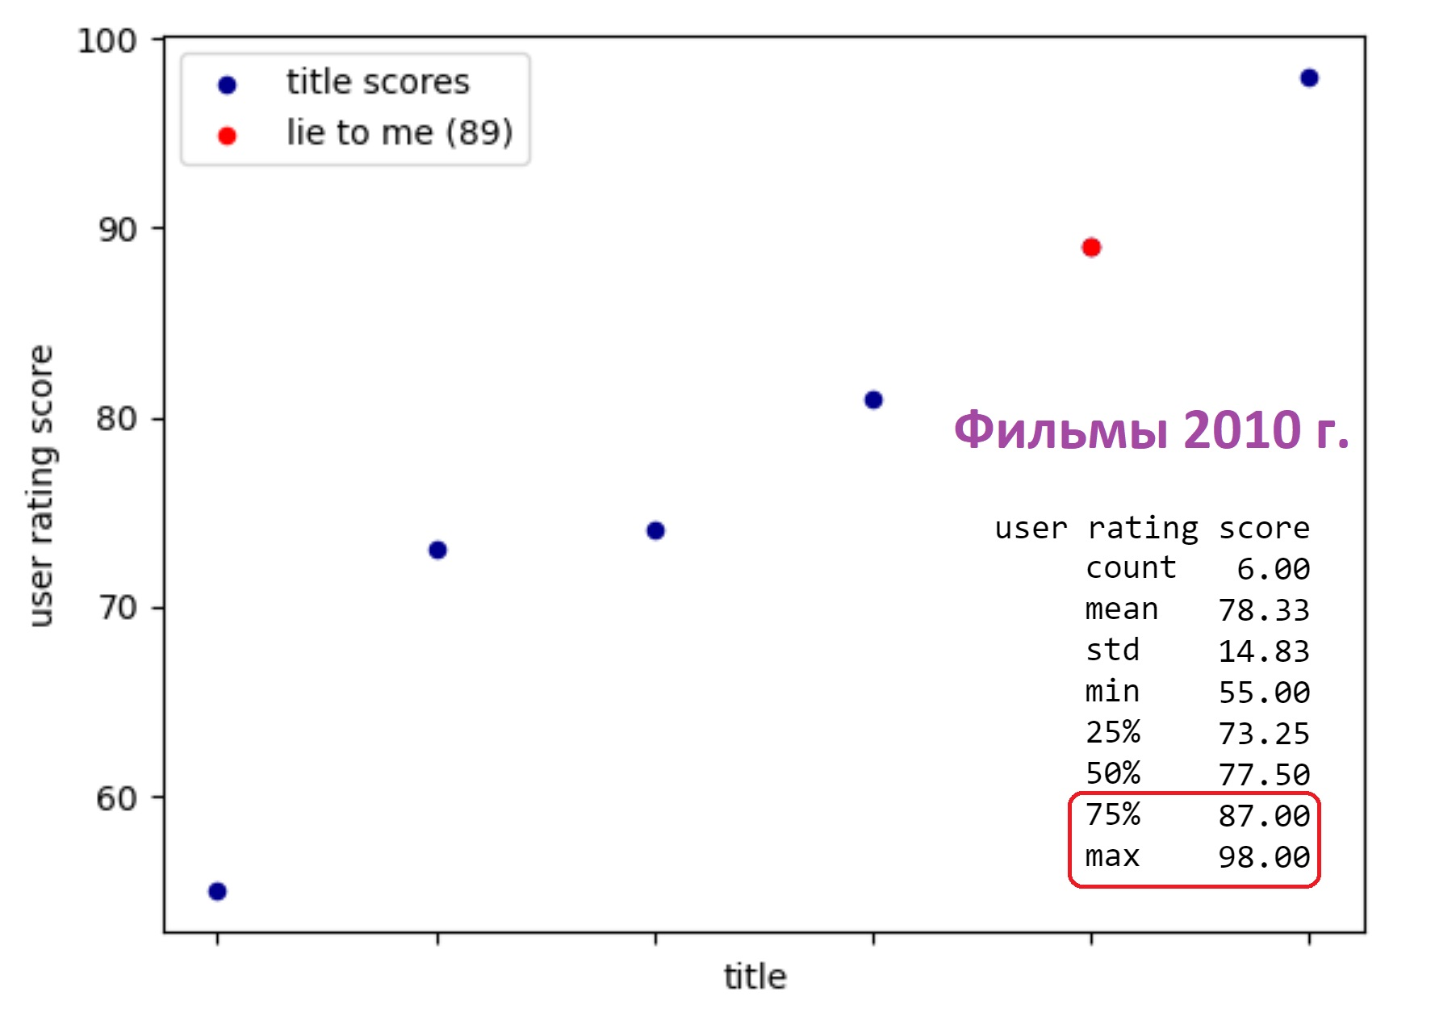
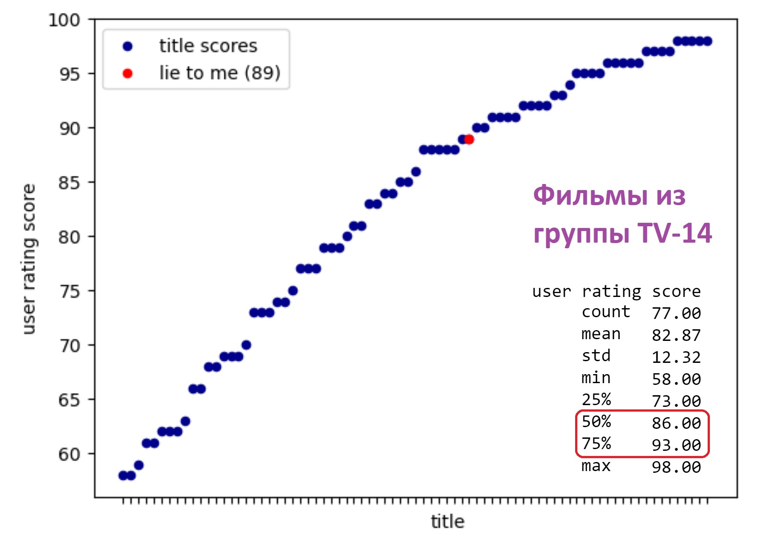
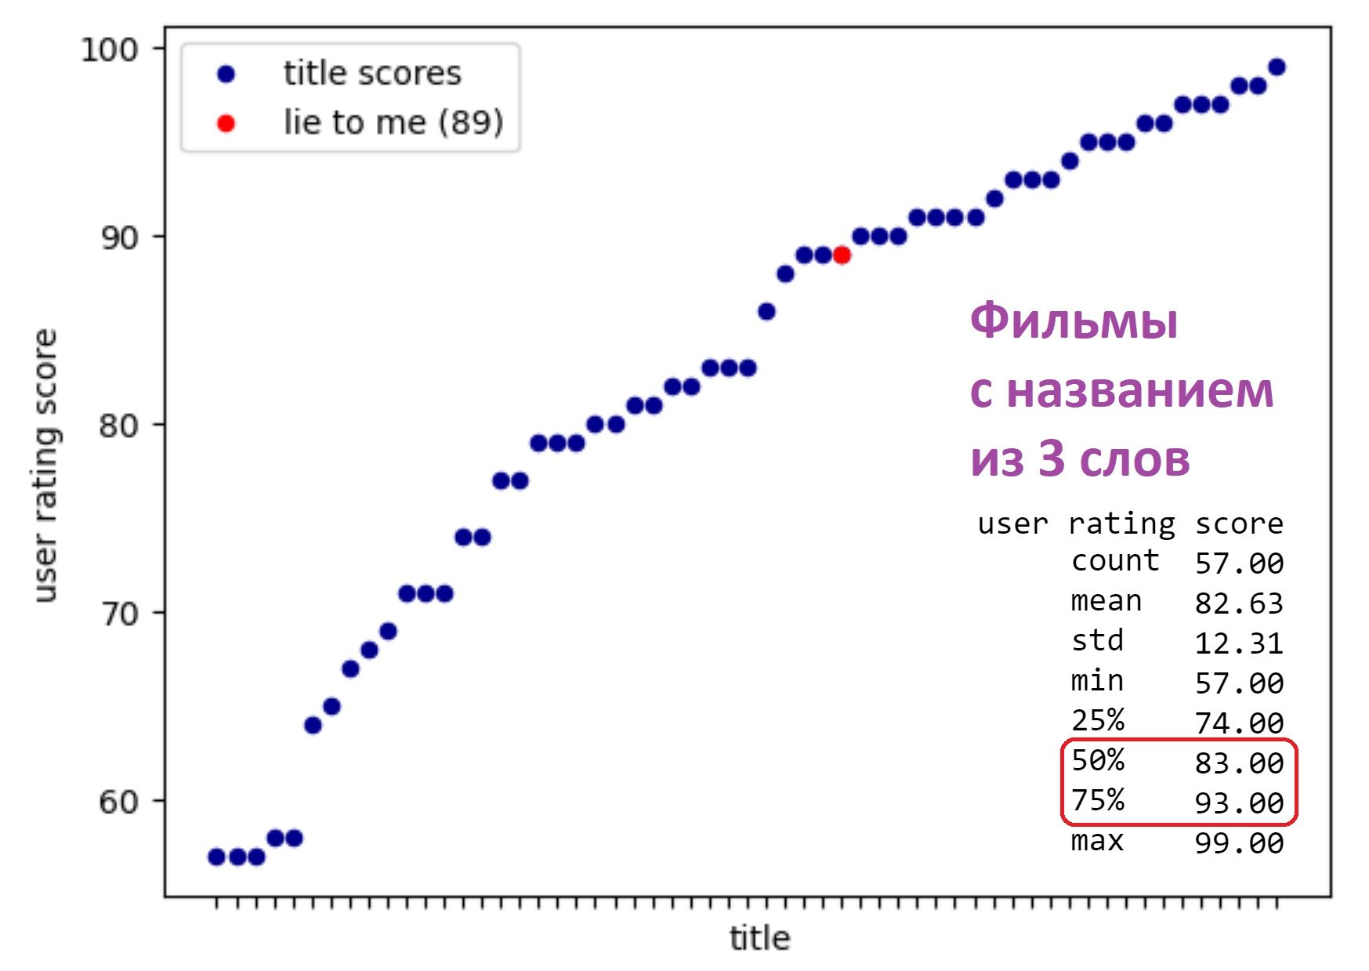
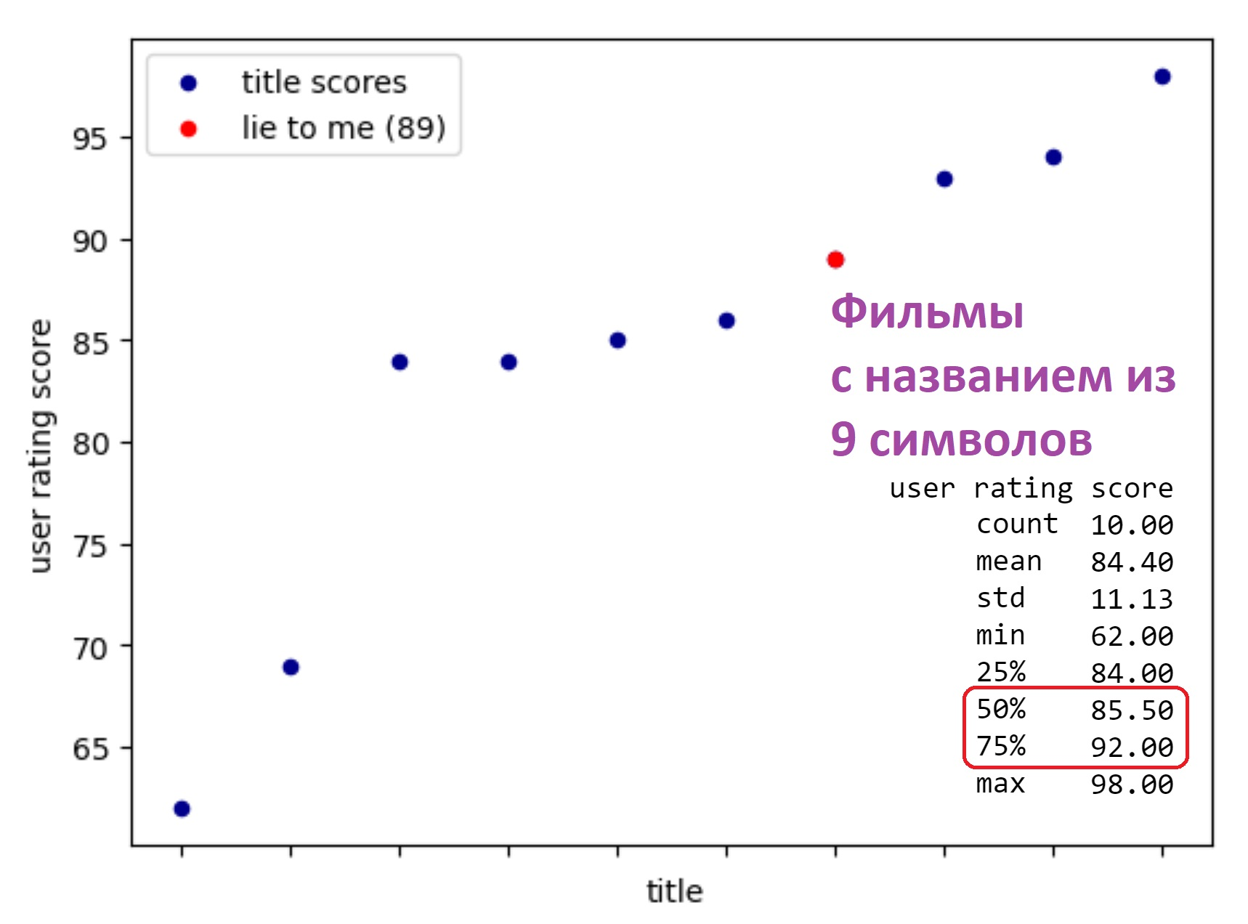
Описательный портрет “Lie to me” (“Обмани меня”)
title | Lie to Me
rating | TV-14
ratingLevel | parents strongly cautioned. may be unsuitable for children under 15
release year | 2010
user rating score | 89
title_len | 9
words_in_title | 3
Американский телесериал 2009—2011 годов, премьерный показ которого состоялся на телеканале FOX 21 января 2009 года. По сюжету Доктор Кэл Лайтман и его коллеги помогают в расследованиях, находя правду через применение психологии: интерпретируя мимику лица человека и язык тела.
Сериал победил в двух номинациях на 37-м конкурсе People’s Choice Awards:
Любимая многосерийная криминальная драма 2011 г.
Любимый борец с преступностью 2011 г. (Тим Рот)
На сайте кинопоиск сериал имеет оценки:
оценка 8.1 из 10 (на основе 264 225 оценок).
место 156 из 250 лучших сериалов.
возраст 16+
На сайте Metacritic сериал имеет оценки:
баллы 64 из 100
в основном положительные отзывы от телевизионных критиков.

Slide 21
Приложение:
Обработка датасета. Удаление дубликатов
# Column Non-Null Count Dtype
--- ------ -------------- -----
0 title 1000 non-null object
1 rating 1000 non-null object
2 ratingLevel 941 non-null object
3 release year 1000 non-null int64
4 user rating score 605 non-null float64
# Column Non-Null Count Dtype
--- ------ -------------- -----
0 title 500 non-null object
1 rating 500 non-null object
2 ratingLevel 467 non-null object
3 release year 500 non-null int64
4 user rating score 256 non-null float64
после удаления дубликатов в датасете получаем 500 уникальных шоу

